Slide 1

精品资源共享课
课程名称：传热学 Heat Transfer
内 容：第10讲
2-6 肋片应用举例及肋效率计算
主 讲 人：王秋旺

Slide 2
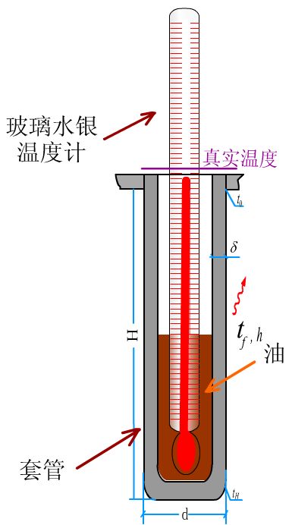
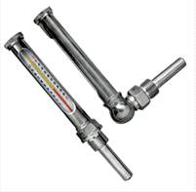
5. 应用举例
温度计套管
(1)采用什么样的材料(铜/钢)作为温度计套管，可以提高测温的准确性？
2.4 通过肋片的导热分析

Slide 3








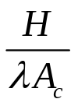
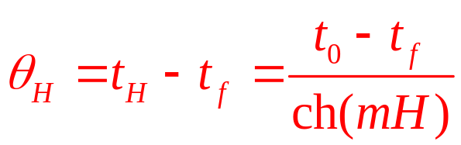
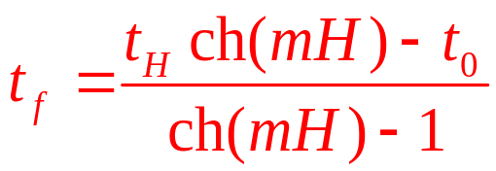
(4)如何降低测量误差？
(a) 从物理角度分析(使t_{H}-> t_{f} 或t_{H}尽量远离t∞)
减小R₁ ：强化气体与顶端的换热，h ↑
增加R₂ ：H↑ ,λ↓， A_{c} ↓
增加R₃ ：管外壁包绝热材料
2.4 通过肋片的导热分析

Slide 4
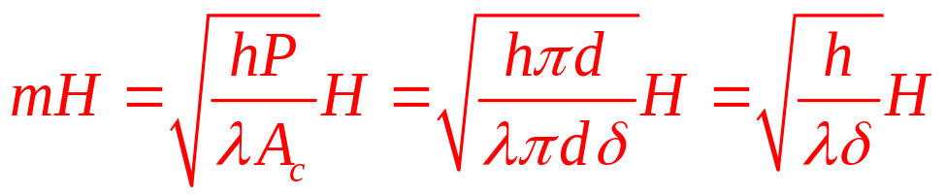
(b) 从数学角度分析
增加mH ： H ↑,λ ↓ , δ ↓ , h ↑
减小θ₀ ：保温
2.4 通过肋片的导热分析

Slide 5

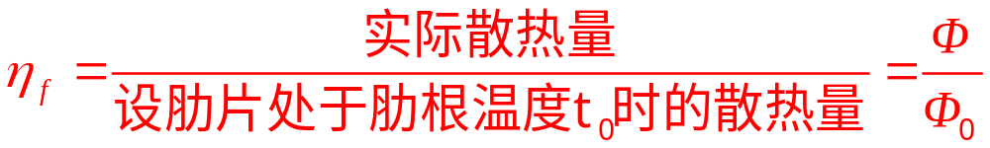
五、肋效率与肋面总效率
1.为什么引入肋效率概念？
t
如何快速计算肋片热量非常重要，而前述公式复杂。表示肋片散热的有效程度
t₀
2.定义
o
x
2.4 通过肋片的导热分析

Slide 6
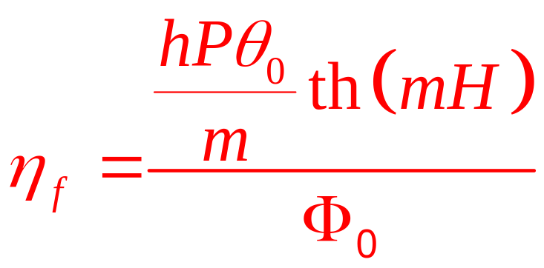
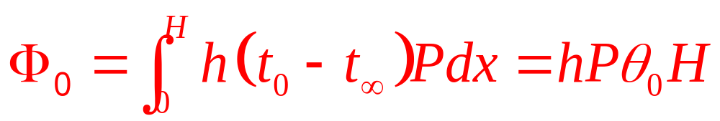
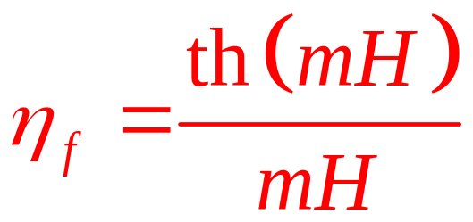
3. 等截面直肋
2.4 通过肋片的导热分析

Slide 7
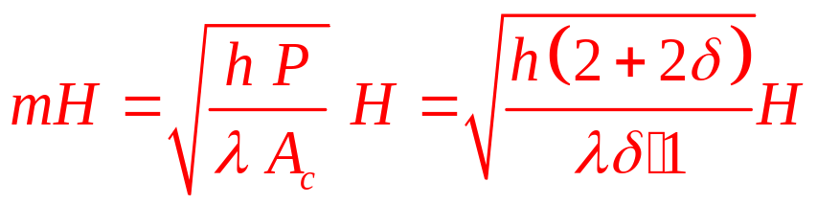
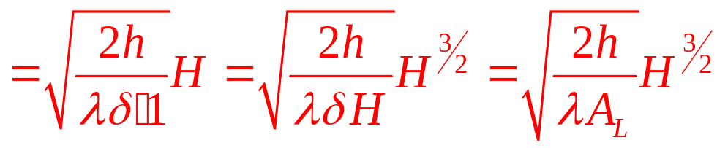
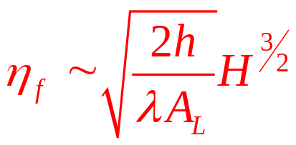
A_{c}
A_{L}
x
0
φ
纵截面：热流密度传递的面（A_{L}）
横截面：与热流密度垂直的面（A_{C}）
建立关于 的图表
2.4 通过肋片的导热分析

Slide 8
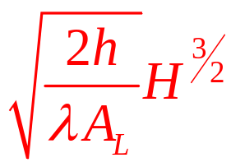
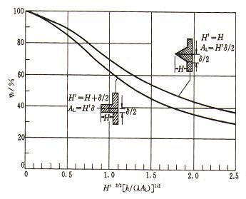
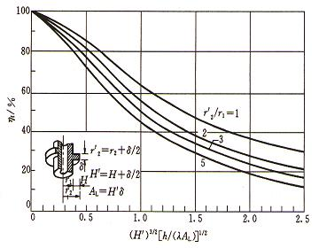




4.可以证明对环肋、三角形肋及其它形状的肋片的肋效率均为 的函数
5.为了考虑肋端散热对φ的影响，采用等效肋高H′代替H查图
2.4 通过肋片的导热分析

Slide 9
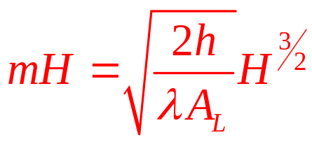
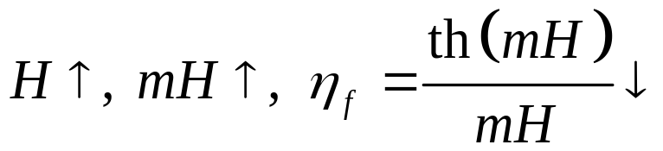
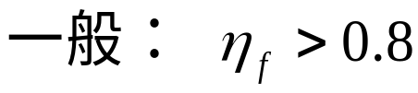
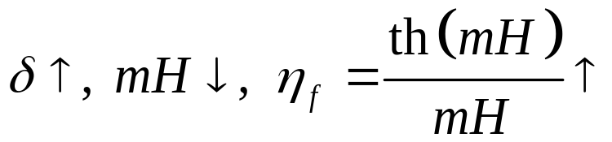
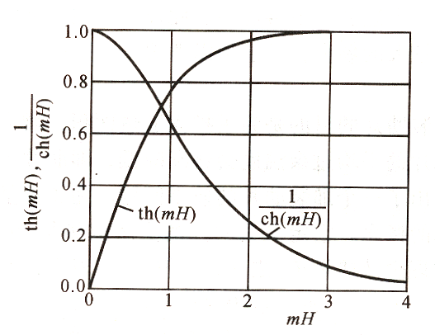
6.注意
7.肋片散热量的工程计算方法
①由图线或计算公式得到 η_{f}
②计算出理想情况下的散热量 Φ₀=hPH(t₀- t∞)
③由式Φ = η_{f} Φ₀ 计算出实际散热量Φ
2.4 通过肋片的导热分析

Slide 10
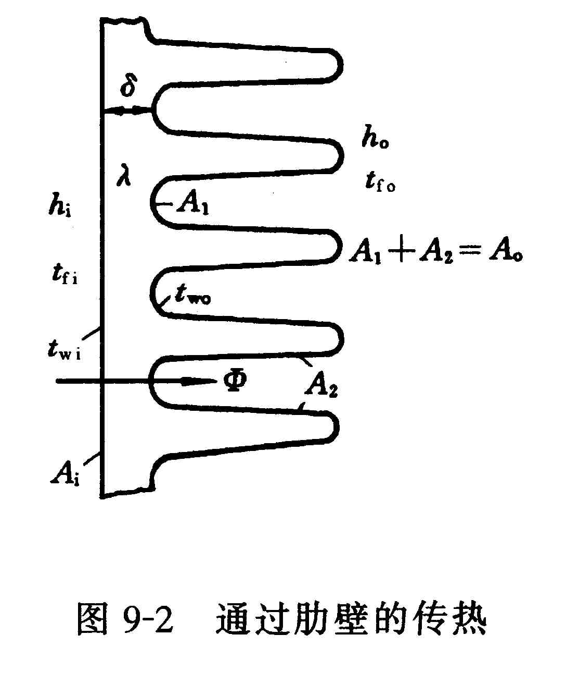
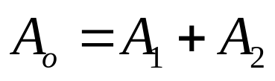
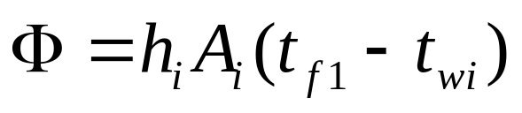
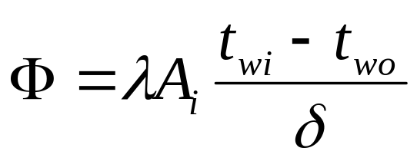
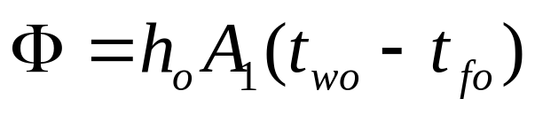
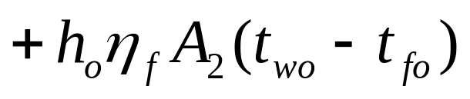
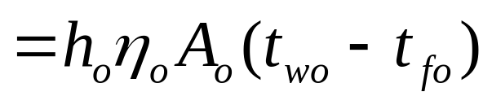
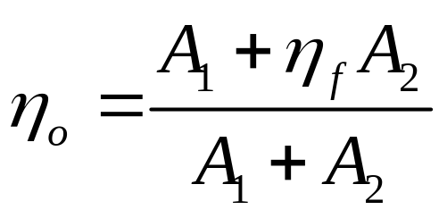
8.肋面总效率
肋侧总面积
肋面总效率
2.4 通过肋片的导热分析

Slide 11

同舟共济
渡彼岸!
People in the same boat help each other to cross to the other bank, where….

